Slide 1
探究プレゼンテーション
Kan(nawa)Foo(d) Tour
大分県立別府翔青高等学校 GC科１・２年

Slide 2
みなさん、こんにちは！
私たちは你想喝咖啡吗？です！！
＊コーヒーはいかがですか？

Slide 3
1日目の予定
地獄蒸し工房
白池地獄
ひょうたん温泉

Slide 4
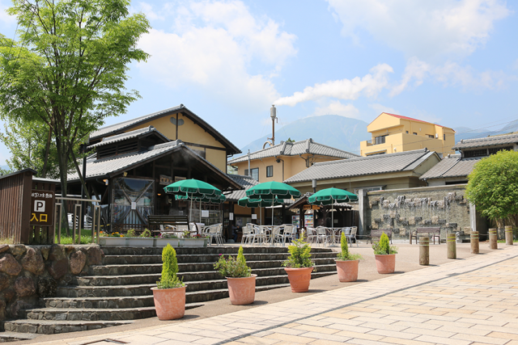
地獄蒸し工房
地獄蒸し釜を使った伝統的な
地獄蒸し料理が体験できます！！

Slide 5
地獄蒸しの魅力
ヘルシーで、環境にも体に優しい！
食材本来の旨味が閉じ込められる！！
お店の方々が調理方法を丁寧に教えてくれる！！

Slide 6
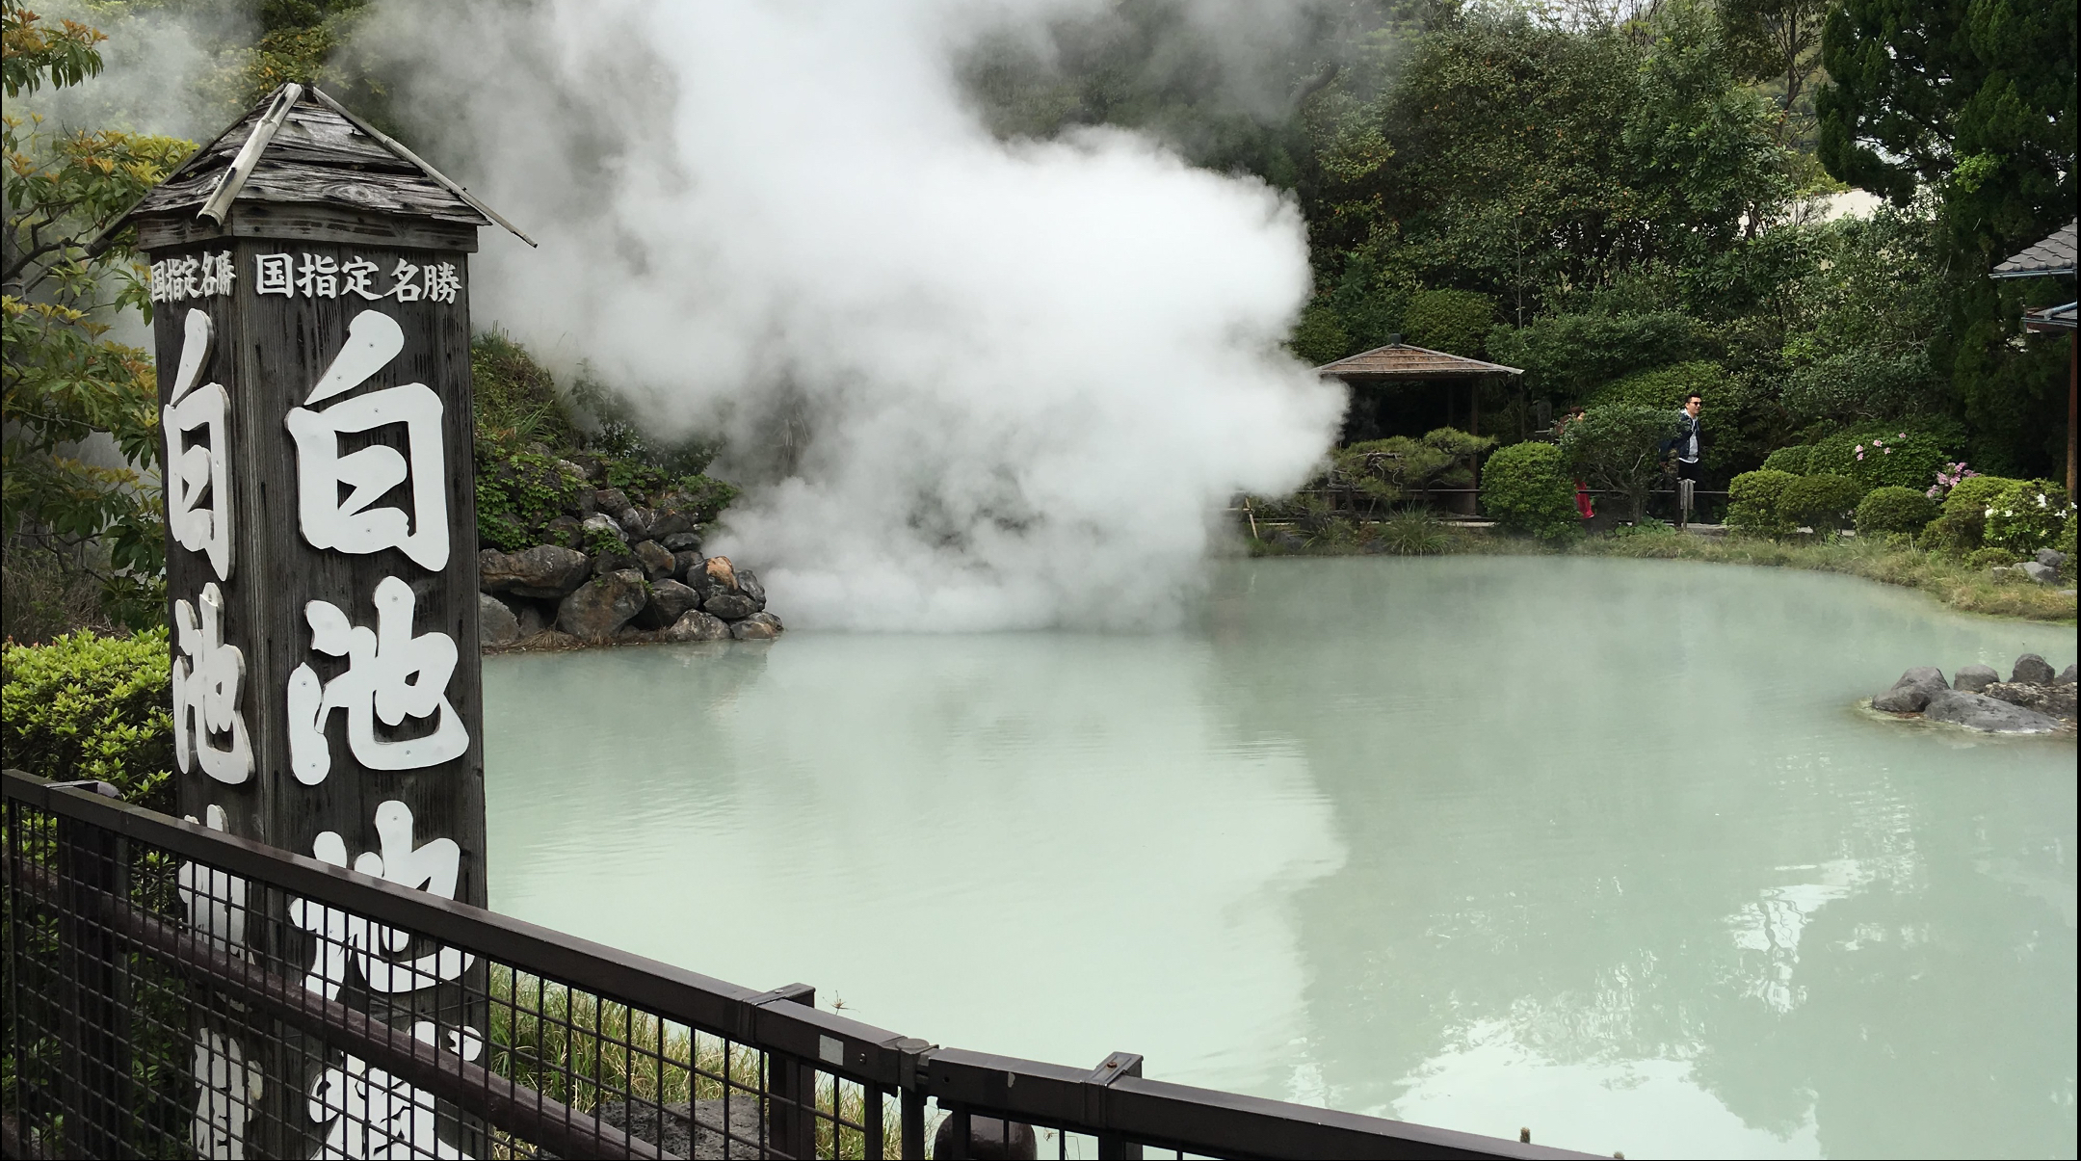
白池地獄
熱帯魚が見れる！！
多言語のパンフレット！！

Slide 7
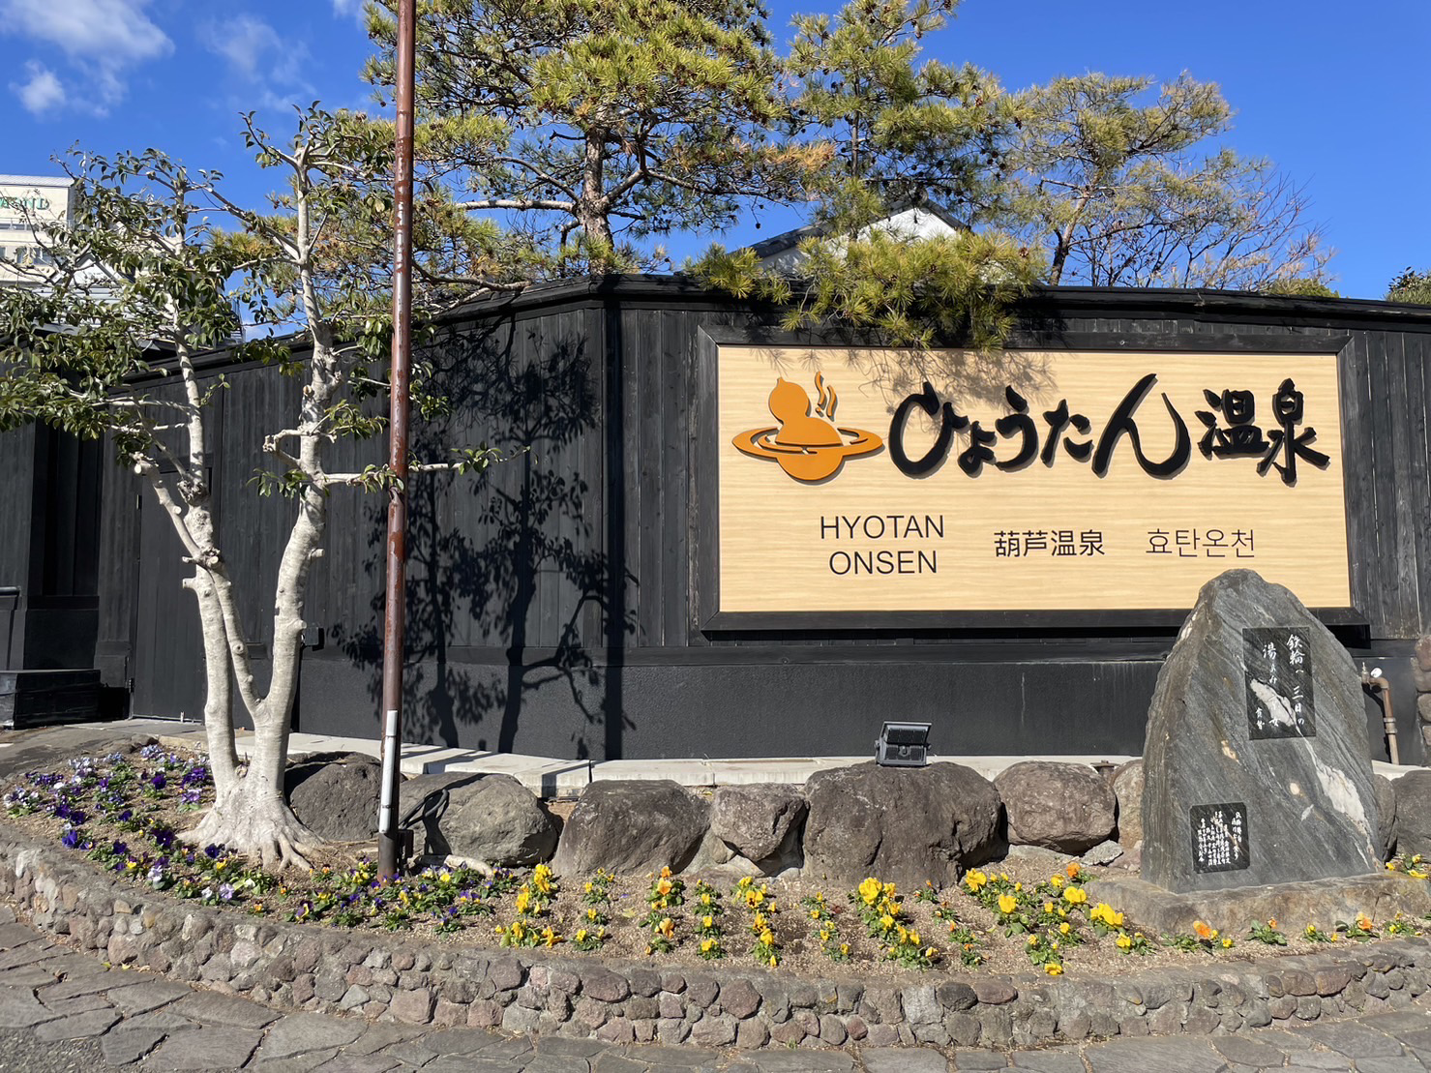
ひょうたん温泉
みんなが楽しめる温泉！！
家族風呂、大浴場、むし湯や砂湯
地獄蒸し料理を楽しめる！！

Slide 8
ひょうたん温泉の魅力
様々な種類の温泉がある！！
竹製冷却装置や湯雨竹など、環境に優しい！
地獄蒸し料理を体験したり、温泉プリンを食べられる！

Slide 9
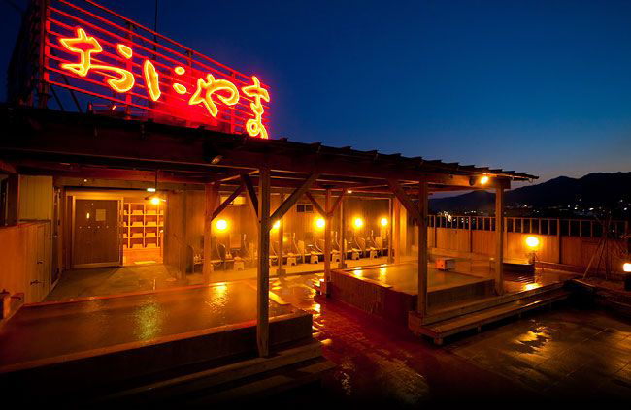
宿泊予定のホテル
鬼山ホテル
地獄蒸し料理を堪能できる！
大露天風呂や展望の湯、家族風呂で別府の名湯も！

Slide 10
2日目の予定
海地獄
GOEMON

Slide 11
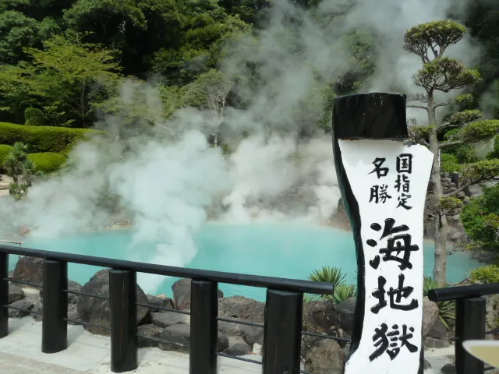
海地獄
水面がコバルトブルーに見える！
四季折々の海地獄が楽しめる！！

Slide 12
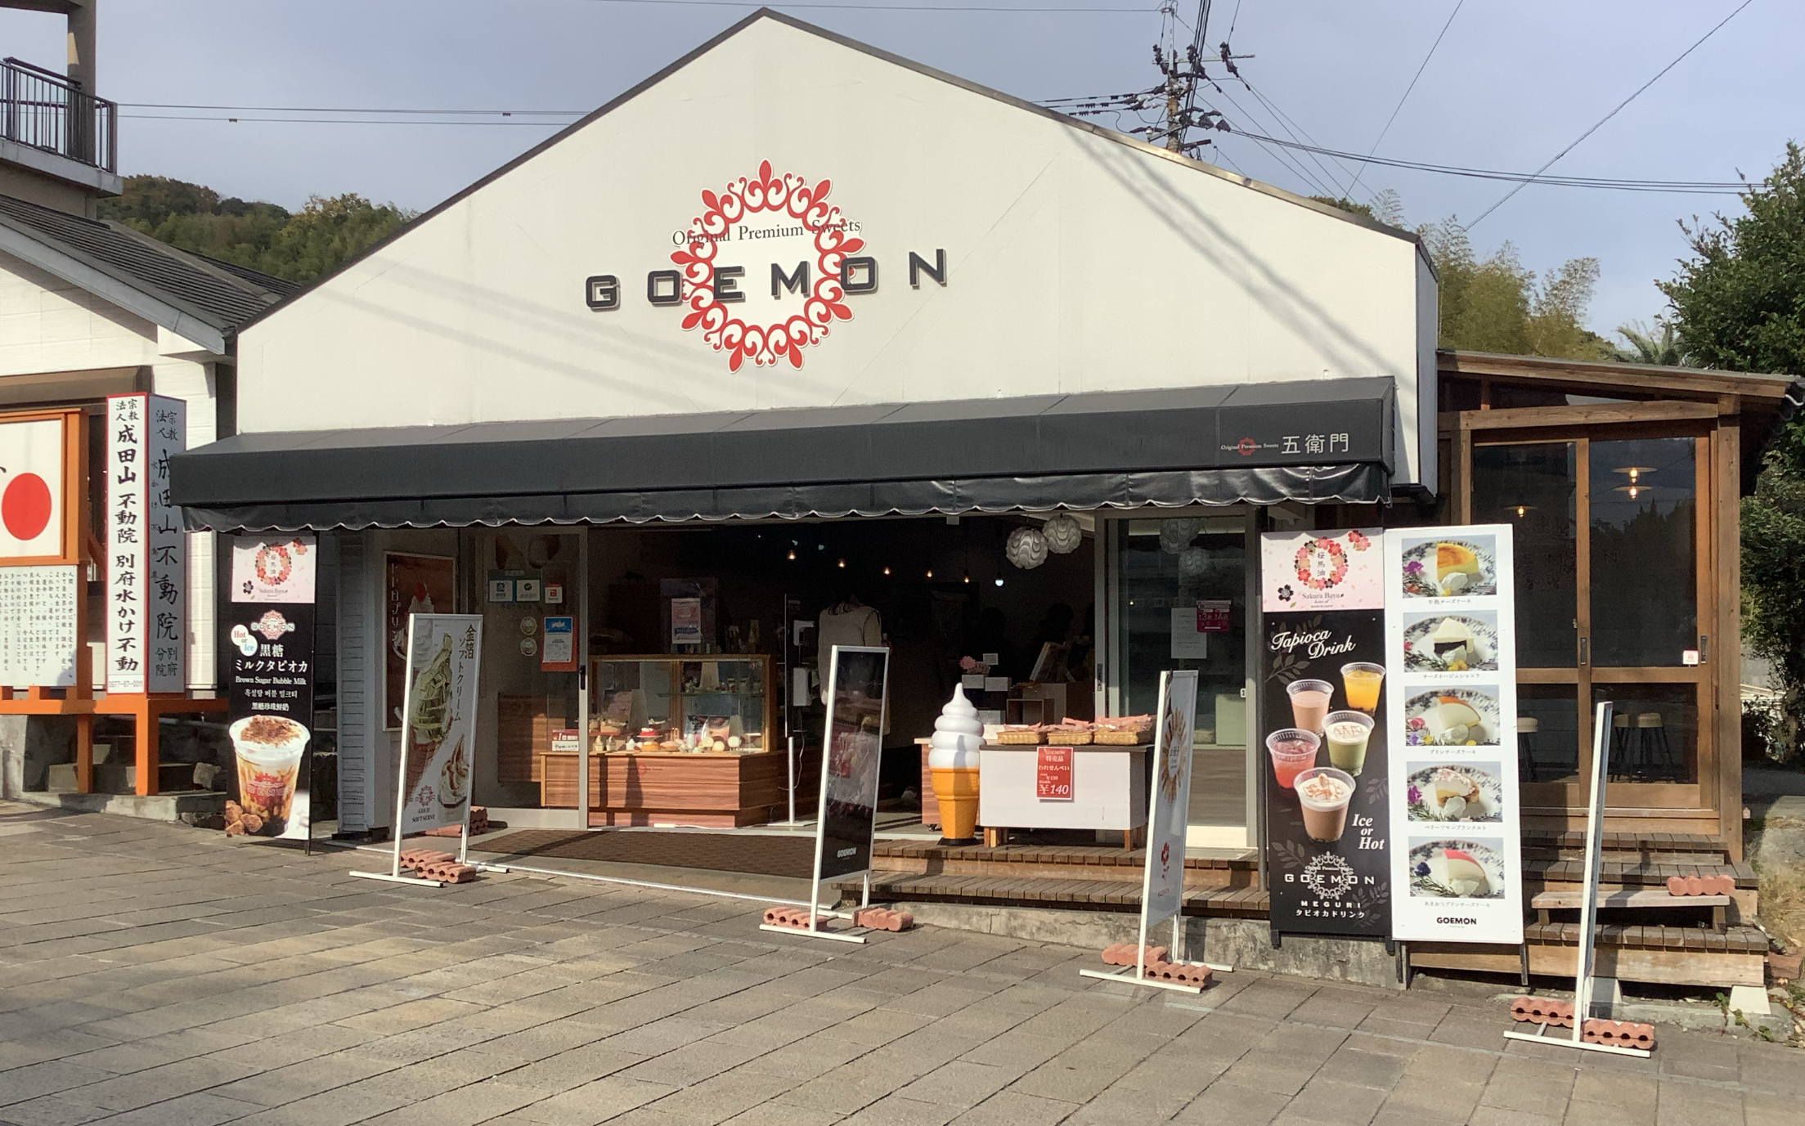
GOEMON
地獄蒸し工房、
ひょうたん温泉から近い！
イートイン、テイクアウトがOK！！
プリンやソフトクリーム
お団子がおすすめ！

Slide 13
私たちが作成した動画楽しんでください！！
＜動画URL＞
https://www.facebook.com/100063565944689/videos/952423265781727/

